Slide 1
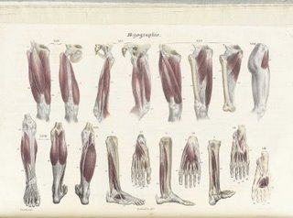
MÚSCULOS DEL MIEMBRO INFERIOR

Slide 2
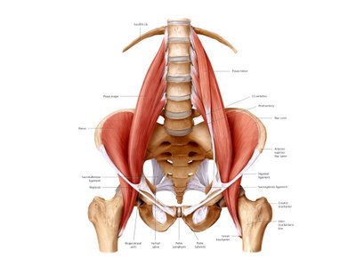
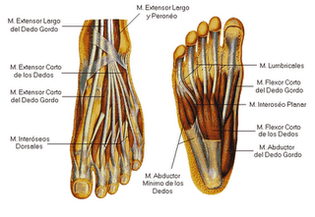
MUSCULOS DEL MIEMBRO INFERIOR
Estos músculos se sitúan en las regiones de los miembros inferiores y están inervados por el plexo lumbosacro.

Slide 3
Grupos musculares del miembro inferior.
Músculos de la región glútea.
Músculos de la región del muslo.
Músculos de la región de la pierna.
Músculos del pie.

Slide 4
Músculos de la región glútea.
Se extienden desde el coxal hasta el fémur.
Rodean la articulación coxal.
Se dividen en dos subgrupos musculares: grupo anterior y grupo posterior.
Grupo Anterior
Músculo iliopsoas.
Músculo psoas menor.

Slide 5
Músculo iliopsoas:
Unión de los fascículos musculares distales del psoas mayor e iliaco.
Emerge de la cavidad pelviana por detrás del ligamento inguinal.
Funciones:
Flexor del muslo por excelencia.
Rotación lateral ligera del muslo.
Flexión del tronco cuando cambia el punto fijo al miembro inferior.

Slide 6
Grupo Posterior:
Músculo glúteo máximo.
Músculo glúteo medio.
Músculo glúteo mínimo.
Músculo tensor de la fascia lata.
Músculo piriforme.
Músculo obturador externo.
Músculo obturador interno.
Músculos gemelos (superior e inferior).
Músculo cuadrado femoral.

Slide 7
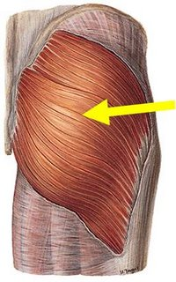
Músculo glúteo máximo:
Sitio utilizado para la inyección intramuscular.
Músculo plano.
Funciones:
Extensión del muslo.
Rotación lateral del muslo.
Extensión del tronco y mantiene el equilibrio de la pelvis.

Slide 8
Músculo glúteo medio:
Es triangular, grueso y sus fascículos están dispuestos en 2 capas: superficial y profunda.
Se extiende entre el ilion y el trocánter mayor del fémur, cubierto por el glúteo máximo.

Slide 9
Músculo glúteo mínimo:
Es triangular, parecido al glúteo medio, pero mucho más delgado.
Se extiende entre el ilion y el trocánter mayor del fémur, cubierto por el glúteo medio.

Slide 10
Funciones de los músculos glúteo medio y mínimo:
En conjunto: abducción del muslo.
Fascículos anteriores: rotación medial del muslo.
Fascículos posteriores: rotación lateral del muslo.
Extensión del tronco (con el miembro inferior fijo).

Slide 11
Músculo tensor de la fascia lata:
Expansión del músculo glúteo medio.
Es plano y un poco alargado.
Situado por delante del glúteo medio, en el lado lateral del muslo.
Funciones:
-Tensa el tracto iliotibial.
-Flexion del muslo.
-Flexión y rotación lateral de la rodilla.

Slide 12
Músculo Piriforme:
- Está situado en la región posterior del cinturón por debajo del glúteo mínimo y cubierto por los glúteos medio y máximo.
Funciones:
Rotación lateral y abducción del muslo.

Slide 13
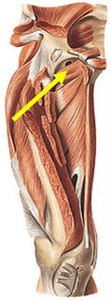
Músculos obturador externo e interno:
Inician en la cara externa e interna del coxal y terminan en la fosa trocantérica del fémur.

Slide 14
Músculos gemelos superior e inferior:
Son 2 fascículos musculares estrechos y aplanados. El superior se inicia en la espina isquiática y el inferior en la tuberosidad isquiática.

Slide 16
Músculo cuadrado femoral:
Situado a continuación del gemelo inferior. Inicia en tuberosidad isquiática y termina en la cresta intertrocantérica del fémur.
Funciones en conjunto:
Los músculos obturadores, gemelos y cuadrado femoral realizan la rotación lateral del muslo.

Slide 17
Músculos de la región del muslo:
Músculos largos.
Se adhieren entre si constituyendo potentes masas provistos de un tendón conjunto.
Participan en el mantenimiento del cuerpo en posicion vertical.
Se dividen en 3 grupos: anterior, posterior y medial.

Slide 18
Grupo anterior:
Músculo cuadríceps femoral.
Músculo sartorio.
Se extiende desde el hueso coxal (ilion) y el fémur hasta la tibia.
Son bioarticulares (actúan sobre la articulación de la rodilla y también sobre la articulación coxal).

Slide 19
Músculo cuadríceps femoral:
Tiene 4 cabezas que se unen distalmente: recto femoral, vastos lateral, vastos intermedio y vastos medial.
Ocupa toda la región anterior y lateral el muslo.
Funciones:
Flexión del muslo.
Extensor de la pierna.

Slide 20
Recto Femoral:
Situado superficialmente ocupando la región anterior del muslo.
Inicia en la espina ilíaca anteroinferior.

Slide 21
Vasto medial:
Ocupa region anteromedial de la mitad inferior del muslo. Cubierto parcialmente por el recto femoral.

Slide 22
Vasto lateral:
Ocupa casi toda la región anterolateral del muslo.
Cubierto por el m. tensor de la fascia lata y por delante por el m. recto femoral.

Slide 23
Vasto intermedio:
Región anterior del muslo, sobre la cara anterior el fémur entre los músculos vasto medial y lateral.
Cubierto por el recto femoral.

Slide 24
Músculo sartorio:
Forma de cinta estrecha y es el más largo de todo el cuerpo humano.
Funciones:
- En la articulación coxal produce rotación lateral, mientras que en la articulación de la rodilla produce rotación medial y en ambas articulaciones produce el movimiento de flexion.

Slide 25
Grupo posterior:
Músculo semitendinoso.
Músculo semimembranoso.
Músculo bíceps femoral.
Músculo poplíteo.
La mayoría de estos músculos son biarticulares (actúan sobre la articulación de la rodilla y sobre la articulación coxal).
Funciones: extensión del muslo, flexión de la pierna y rotación de la pierna.

Slide 26
Músculo semitendinoso:
Extenso tendón que ocupa casi toda su mitad distal.
Se sitúa en la parte medial de la región posterior del muslo.

Slide 27
Músculos semimembranoso:
Parte medial de la región posterior del muslo.
Borde lateral cubierto por el semitendinoso(surco ancho y longitudinal).

Slide 28
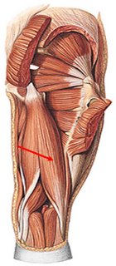
Músculo bíceps femoral:
Se distinguen dos cabezas: larga y breve.
Sit: parte lateral de la cara posterior del muslo. La cabeza larga inicia en la tuberosidad isquiática y la cabeza breve en el fémur.

Slide 29
Músculo poplíteo:
Inicia en la parte distal del fémur y no en el coxal como los demás, solo cruza la rodilla.
Funciones: flexion y rotacion medial de la pierna.

Slide 30
Grupo medial:
Músculo pectíneo.
Músculo aductor largo.
Músculo aductor breve.
Músculo aductor magno.
Músculo grácil.
Se extienden desde el coxal hasta el fémur.
Funciones: Aducción del muslo, Ligera rotación lateral del muslo y los mas próximos a la cara anterior del muslo realizan la flexión del muslo (pectíneo y aductor largo y breve).

Slide 31
Músculo pectíneo
Por su lado medial colinda con el aductor largo y el iliopsoas.
Inicia en el pubis y termina en la línea pectínea.

Slide 32
Músculo aductor largo:
Esta situado en la región anteromedial (más superficial que el breve).
Inicia en el pubis, y termina en el fémur.

Slide 33
Músculo aductor breve:
Situado en la región anteromedial.
Inicia en el pubis y termina en el fémur.

Slide 34
Músculo aductor magno:
Es ancho y grueso siendo el más grande de la musculatura de este grupo, situado profundamente a los aductores largo y breve, y por fuera del grácil.
Inicia en la rama isquiopúbica.

Slide 35
Músculo grácil:
Es largo y el más medial de todo este grupo.
Inicia en el pubis y termina en la tibia.
Función: mueve la pierna realizando la flexión de la pierna y rotación medial.

Slide 36
MUSCULOS DE LA REGION DE LA PIERNA
Son músculos largos y se adhieren entre si constituyendo potentes masas; movimientos amplios e intensos.
Se extiende desde los huesos de la pierna hasta los huesos de la región del pie.
Mantiene el cuerpo en posición vertical .
Se divide para su estudio en 3 grupos: anterior, posterior y lateral.

Slide 37
Grupo anterior:
Realiza la flexión dorsal del pie siendo antagonista de los grupos posterior y lateral que realizan la flexión plantar.
Músculo tibial anterior.

Slide 38
Músculo extensor largo de los dedos.
Músculo extensor largo del dedo grueso.

Slide 39
Grupo posterior:
Capa superficial
Músculo tríceps sural: tiene 3 cabezas formadas por el músculo soleo situado profundamente y el gastrocnemio que es el más superficial, formado por las cabezas medial y lateral(“gemelos”).
Funciones:
-Gastrocnemio: Flexión de la pierna cuando la misma está fija al pie.
-Flexión plantar.
-Impide la caída del cuerpo hacia adelante.

Slide 40
Gastrocnemio:
Inicia en la cara poplítea del fémur, cerca de sus cóndilos lateral y medial; los tendones iniciales de las 2 cabezas se unen a la cápsula de la articulación de la rodilla.
Las 2 cabezas descienden y se unen en la parte media pasando a un tendón común.

Slide 41
Sóleo:
Cubierto por el gastrocnemio.
Su linea de inicio pasa por la cabeza de la fibula, tercio superior de la fíbula y desciende por la tibia a lo largo de la línea del músculo sóleo.

Slide 42
Las fibras musculares, del sóleo, descienden y terminan en una amplia expansión tendinosa que se unen con el tendón del gastrocnemio y forman un tendón común (tendón calcáneo o de Aquiles ).
El tríceps sural constituye la masa principal del relieve de la pierna.

Slide 43
Músculo plantar.

Slide 44
Capa profunda
Músculo tibial posterior.
- Músculo flexor largo de los dedos.

Slide 45
Músculo flexor largo del dedo grueso.

Slide 46
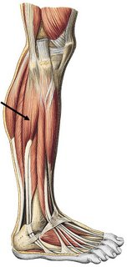
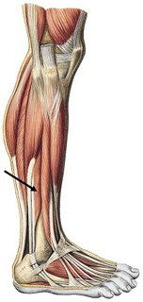
Grupo lateral:
Músculo fibular (peroneo) largo.
Músculo fibular (peroneo) breve.

Slide 47
Músculos del pie.
Se sitúan en el dorso y en la planta del pie.
Son músculos cortos.
Tienen su inserción de origen y de terminación en los huesos del pie.
Se divide en 2 grupos uno en el dorso y otro en la planta y este ultimo se divide en 3 subgrupos: medial, lateral y medio.
Su tono muscular contribuye a reforzar las articulaciones del pie.

Slide 48
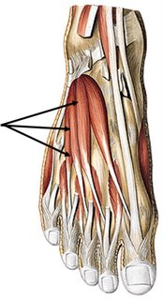
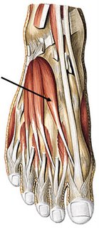
Músculos dorsales o de la cara dorsal:
Músculo extensor breve de los dedos.
Músculo extensor breve del dedo grueso.

Slide 49
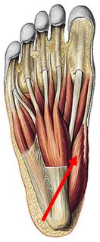
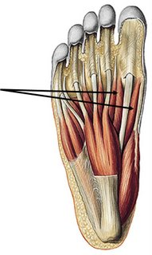
Músculos plantares o de la cara plantar:
Grupo medial:
Músculo flexor breve del
dedo grueso.
Músculo abductor del
dedo grueso.

Slide 50
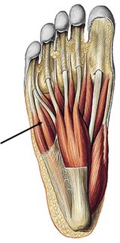
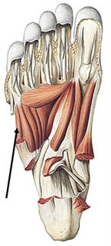
Grupo lateral:
Músculo flexor breve del
dedo pequeño.
Músculo abductor del
dedo pequeño.
Músculo oponente del
dedo pequeño.

Slide 51
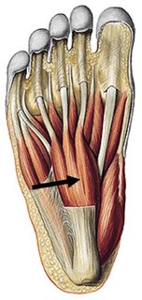
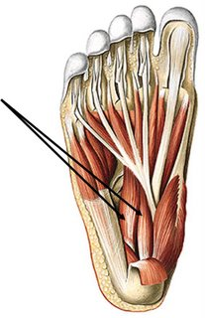
Grupo medio:
Músculo flexor breve
de los dedos.
-Músculos lumbricales.

Slide 52
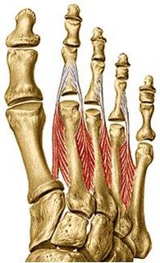
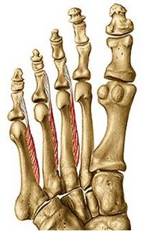
-Músculos interóseos.
Dorsales
Plantares

Slide 53
DESARROLLO EMBRIONARIO DEL SISTEMA MUSCULAR
GENERALIDADES DEL DESARROLLO DEL SISTEMA MUSCULAR.
Durante el desarrollo embrionario se forman 3 tipos de músculos: esquelético, liso y cardiaco.
Prácticamente toda la musculatura esquelética se deriva de los somitómeras o de los somitas.
El mesodermo da origen a casi todos los músculos, excepto a los músculos del iris y ciliar del ojo.

Slide 54
Musculo esquelético
Deriva del mesodermo somático.
Algunos elementos moleculares(Factor 1 de determinación miogénica, Myo D1,La Miogenina y el factor de crecimiento similar a la insulina) determinan que una célula pase a formar parte de una célula muscular esquelética.

Slide 55
Músculo esquelético.

Slide 56
DESARROLLO DE LOS MUSCULOS QUE SE RELACIONAN CON EL ESQUELETO AXIL.
Músculos de la cabeza: Son músculos voluntariosos y derivan del mesodermo paraxil, de los somitas y somitómeras.
Los somitómeras son somitas que no tienen una diferenciación en la región cefálica (músculos de la lengua, el ojo y los asociados con los arcos faríngeos).

Slide 57
Principales grupos musculares de la region cefálica:
-M. Extrínsecos del ojo (originados del mesodermo).
-Músculos de la lengua
-M. De la mímica.
-Músculos de la masticación.
-Músculos de la deglución.

Slide 58
Músculos de cuello y tronco:
Hacia el final de la 5ª semana las futuras células musculares están agrupadas en dos posiciones, una pequeña porción dorsal en epímero formado a partir de las células dorsomediales del somita y una porción ventral mas grande el hipómero formado por la migración de las células dorsolaterales del somita.

Slide 59
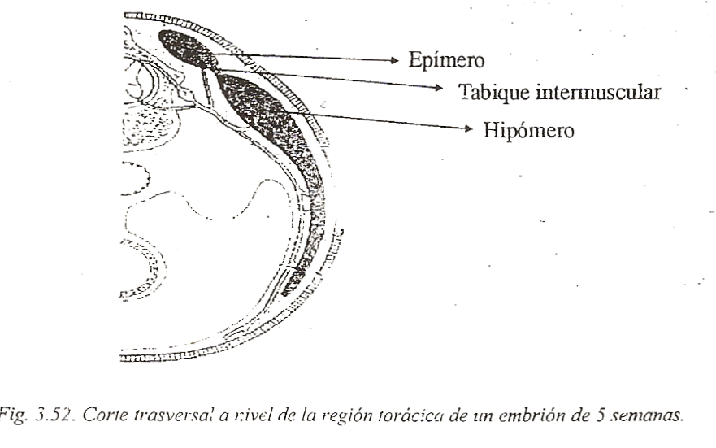

Slide 60
Desarrollo de los músculos que se relacionan con el esqueleto apendicular.
-En la 7ª semana aparecen los primeros indicios de la formación de los músculos de los miembros en forma de condensaciones del mesénquima.
-El mesénquima deriva de las células dorsolaterales de los somitas que emigran hacia el esbozo del miembro para formar los músculos.

